Slide 1
Python数据分析---Pandas基础

Slide 2

什么是Pandas
Pandas（Python Data Analysis Library）
一个强大的分析结构化数据的工具集
提供高性能、易于使用的数据结构和数据分析工具
基础是Numpy，提供高性能的矩阵运算
用于数据挖掘和数据分析
提供数据清洗功能
import pandas as pd
pandas documentation — pandas 1.4.1 documentation (pydata.org)
Pandas: 强大的 Python 数据分析支持库 | Pandas 中文 (pypandas.cn)

Slide 3
Pandas中的数据结构
Series
Series是一维标记数组，可以存储任意数据类型，与Numpy中的数组（Array）相似数组中只允许存储相同的数据类型。Series增加了一个标签用于索引，使Pandas除了通过位置索引外，还可以通过标签索引进行元素存取。
DataFrame
DataFrame是二维标记数据结构，相当于表格。主体分数据和索引两部分。数据以行（Row）和列（Column）的表格方式排列，潜在的列可以是不同的数据类型。索引分行索引（Row Index）和列索引（Column Index）。
Pandas 所有数据结构的值都是可变的，但数据结构的大小并非都是可变的，比如，Series 的长度不可改变，但 DataFrame 里就可以插入列。Pandas 里，绝大多数方法都不改变原始的输入数据，而是复制数据，生成新的对象。 一般来说，原始输入数据不变更稳妥。

Slide 4
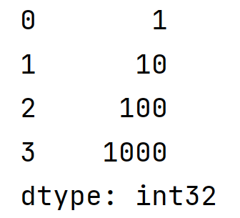
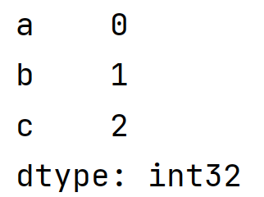
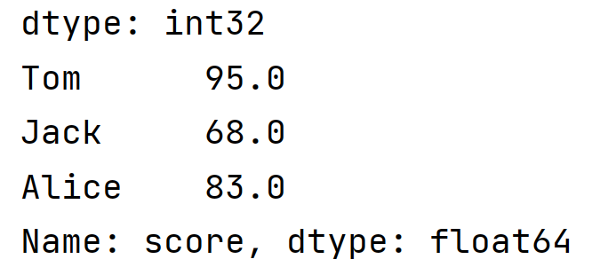
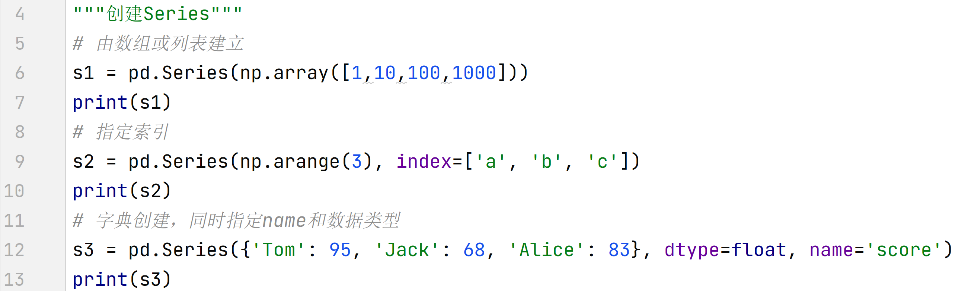
创建series
Series(data=None, index=None, dtype=None, name=None, copy=False, fastpath=False)
Notes:
data：存放数据的集合对象，可以是迭代对象、字典（版本>3.6）、常量（重复多次）
Index：指定索引或者自动生成的正整数索引值
dtype：指定数据类型
name：指定索引名称，
copy：是否对data进行复制，默认视图方式
Fastpath：这个参数在官方api文档中并没有给出具体解释，从源码来看应当是一种快速精简模式
省略所有参数生成空series

Slide 5
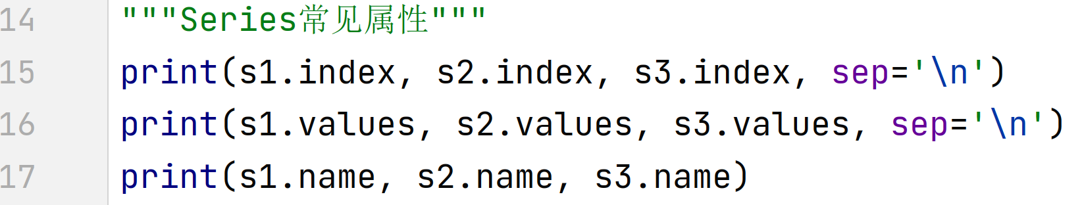
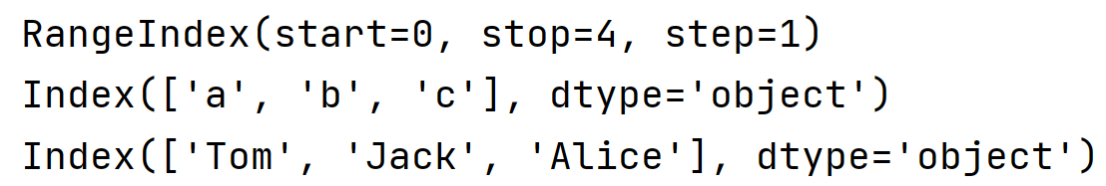
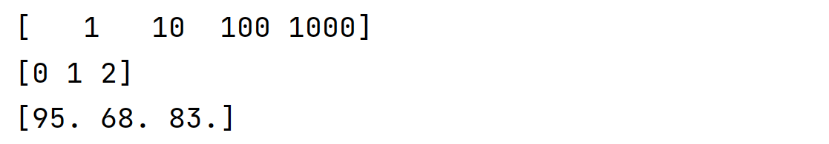

Series常用属性

Slide 6
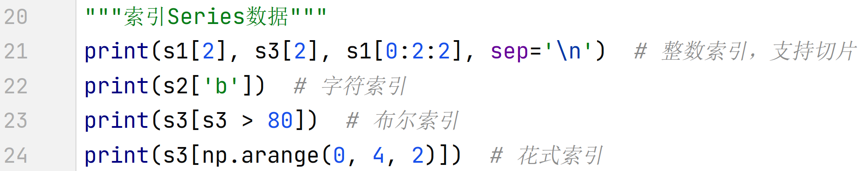
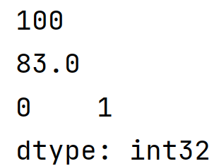

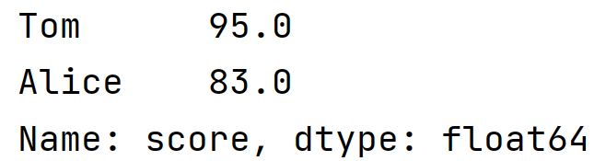
索引Series数据

Slide 7
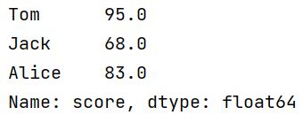
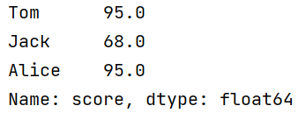
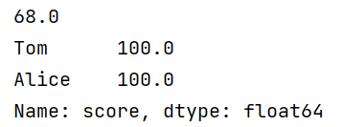
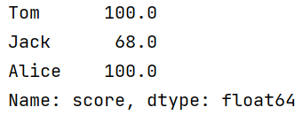
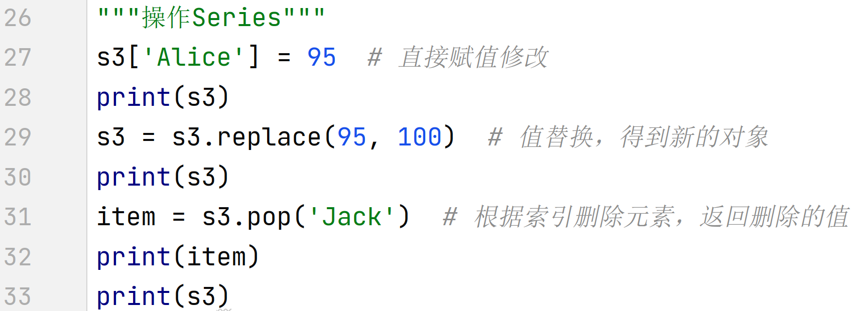
操作Series

Slide 8
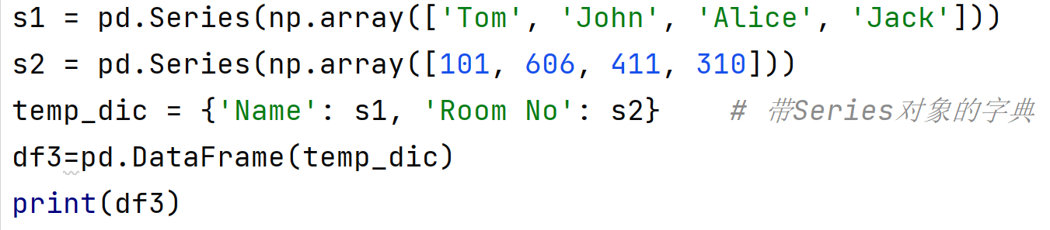
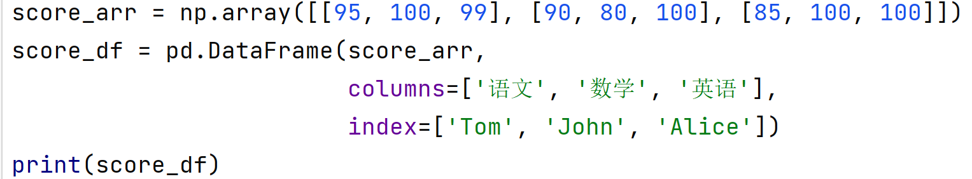
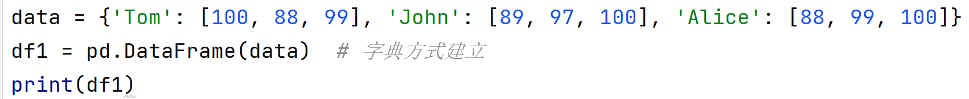
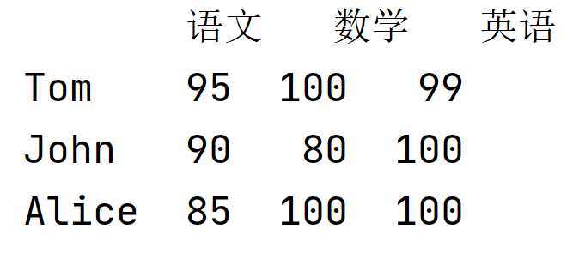
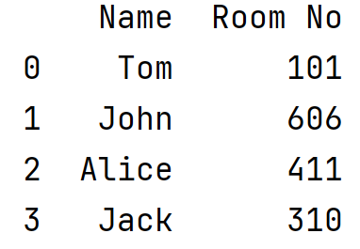
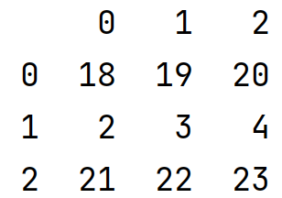
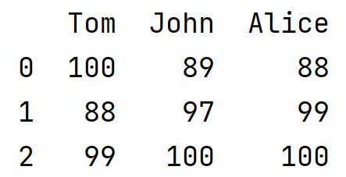
创建DataFrame
DataFrame( data=None, index=None, columns=None, dtype=None, copy =False)
Notes:
Index：行索引
Columns：列索引

Slide 9
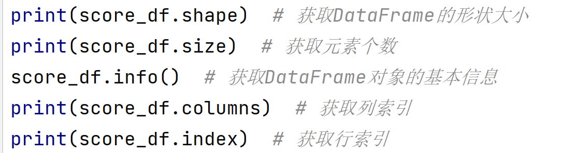
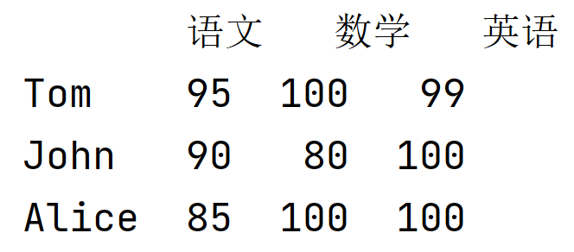
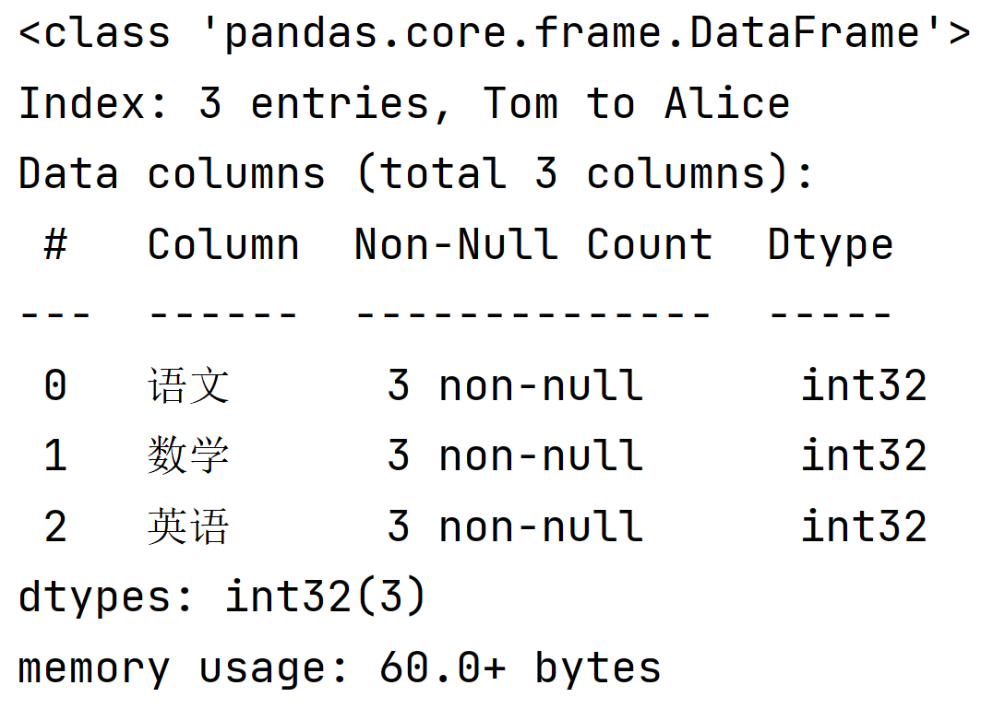
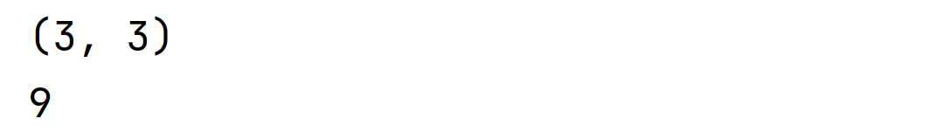
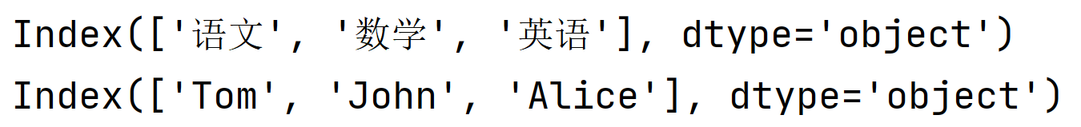
DataFrame常用属性
Notes:
Index可用tolist转换为列表

Slide 10
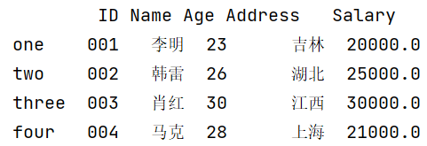
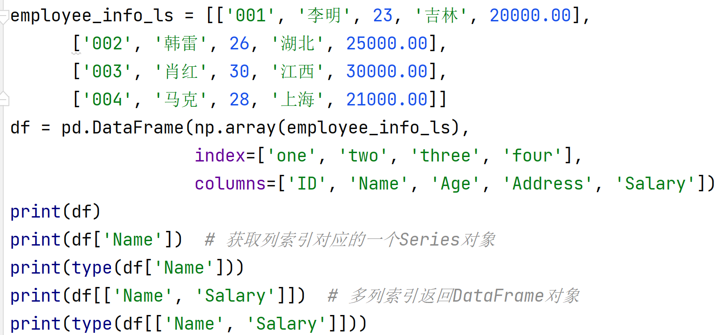
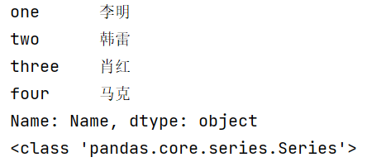
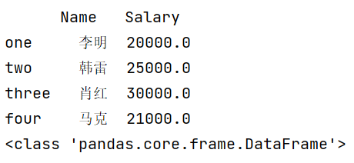
获取DataFrame中的数据
1.通过列索引

Slide 11
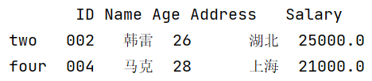
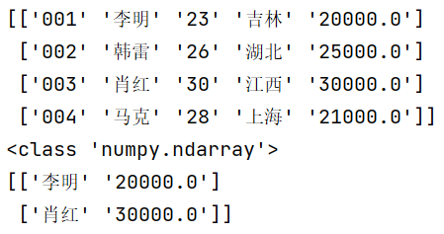
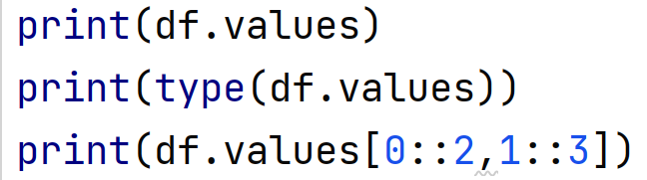
获取DataFrame中的数据
2.通过行序号切片获取多行
3.利用values属性获取

Slide 12
获取DataFrame中的数据
4.利用iloc、loc属性获取
iloc ：基于行、列序号索引进行查询，索引号均是从0开始。输入可以是：单个整数、整数列表或数组、整数切片、布尔数组。
loc ：基于行、列标签索引进行索引查询。输入可以是：单个标签、标签列表或数组、标签切片（注意：此处切片包含结束位置）、布尔数组。

Slide 13
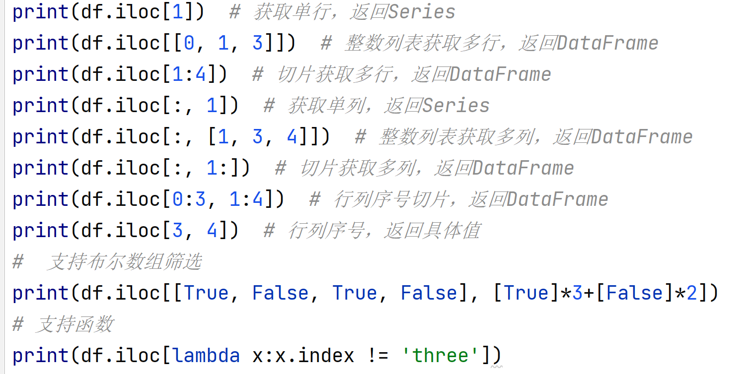
获取DataFrame中的数据

Slide 14
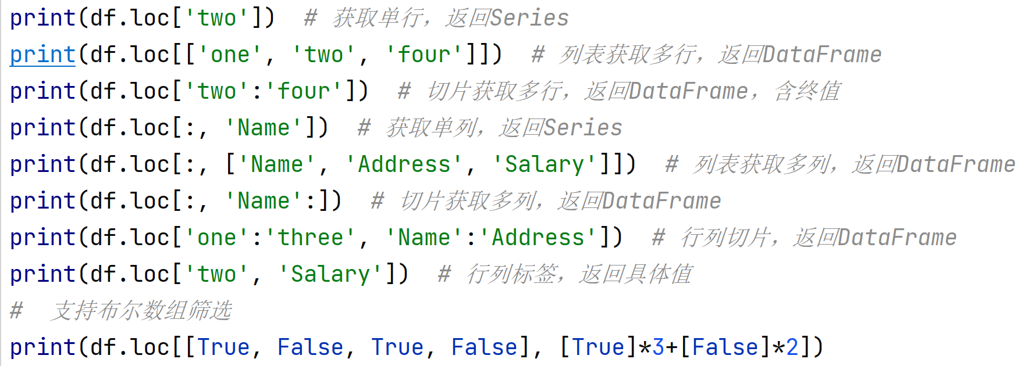
获取DataFrame中的数据

Slide 15
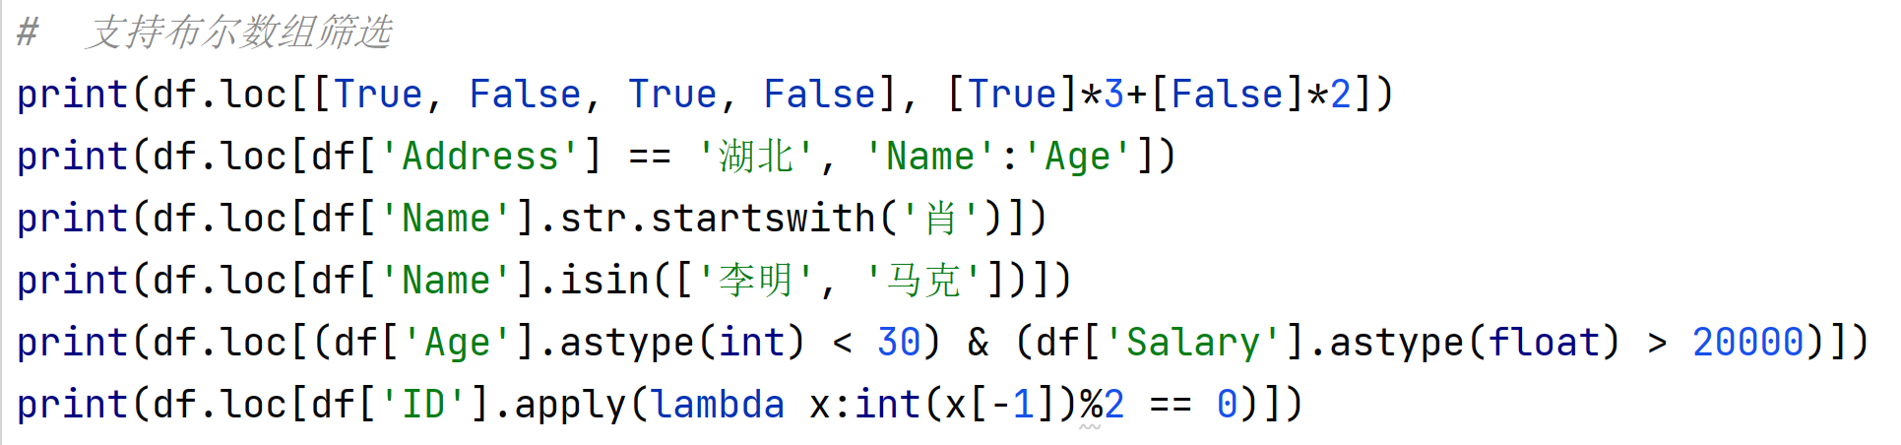
获取DataFrame中的数据

Slide 16
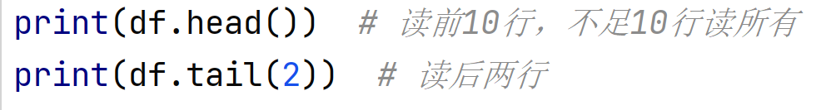
获取DataFrame中的数据
4.利用head()和tail()方法
head(N) ：读取前N行，N值默认为10。
tail(N) ：读取尾N行，N值默认为10。

Slide 17
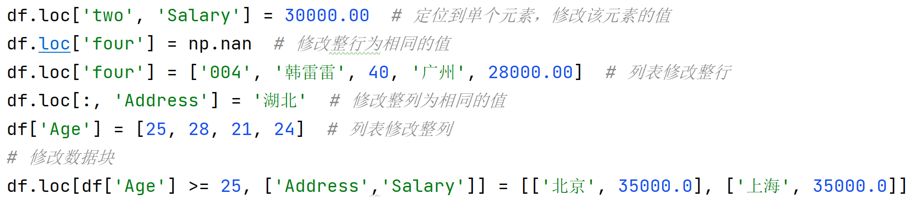
修改DataFrame中的数据
1.通过索引定位修改

Slide 18
修改DataFrame中的数据
2.where、mask条件修改
where(cond, other=nan, inplace=False, axis=None, level=None, errors='' raise', try_cast=False)
mask(cond, other=nan, inplace=False, axis=None, level=None, errors='raise', try_cast=NoDefault.no_default)
Notes:
cond : 当`cond`为True时，保留原值。为 False，用`other`中的相应值代替。
inplace : bool, 默认为False 是否对数据进行原地操作。
axis : int, 默认为 None 如果需要的话，可选择对齐轴。
level : int, 默认为 None 如果需要的话，对齐级别。
Errors：{‘raise’， ‘ignore‘}，是否允许引发异常
try_cast：尝试将结果转换回输入类型（如果可能）。
后四个参数用的少

Slide 19
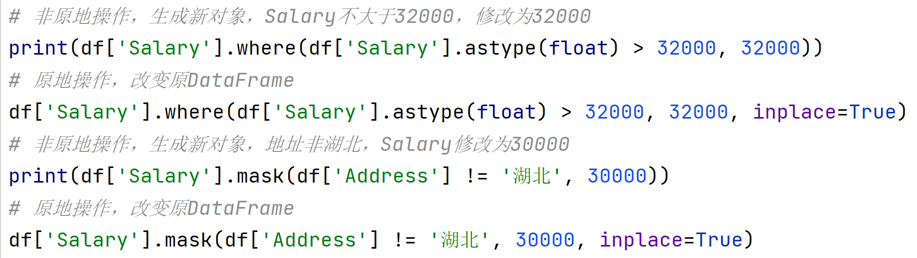
修改DataFrame中的数据

Slide 20
修改DataFrame中的数据
3.replace替换指定值
replace(to_replace=None, value=None, inplace=False, limit=None, regex=False, method='pad')
Notes:
To_replace:需要替换的原值，可以是字符串、正则、列表、series、具体值，为字典时，value必须为None
Value：用于替换的新值
Inplace：是否原地操作
Limit：限制替换次数
Regex：为True时，To_replace必须为正则
Method：pad，ffill向前；bfill向后

Slide 21
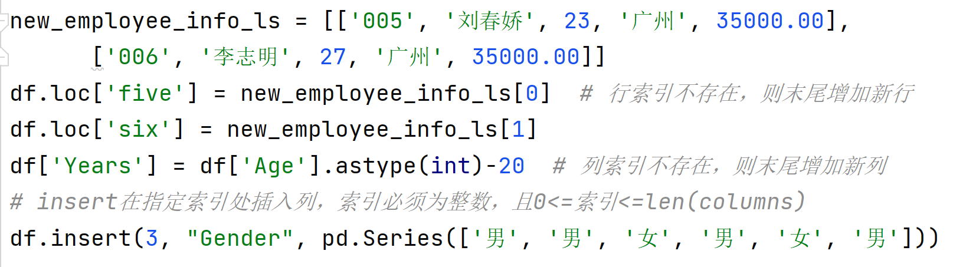
修改DataFrame中的数据
4. 增加行列
Notes:
verify_integrity布尔，默认为 False如果为 True，则在创建包含重复项的索引时引发 ValueError。
ignore_index布尔，默认为 False如果为 True，则生成的轴将标记为 0， 1， ...， n - 1。
Sort 排序不推荐使用

Slide 22
修改DataFrame中的数据
5.修改行列索引

Slide 23
排序
sort_values(by, axis=0, ascending=True, inplace=False, kind='quicksort', na_position='last’)
by：指定列索引名(axis=0或’index’时)；指定行索引值(axis=1或’columns’时)
axis：缺省0或index ，按指定列中数据排序；1或 columns，按指定行中数据排序
ascending：默认为升序排序；降序排序，ascending=False
Inplace：是否用排序后的数据集替换原来的数据。默认为False，即不替换
Kind：quicksort，mergesort，heapsort（快速排序，归并排序，堆排序）
na_position：设定缺失值的显示位置{‘first’,‘last’}

Slide 24
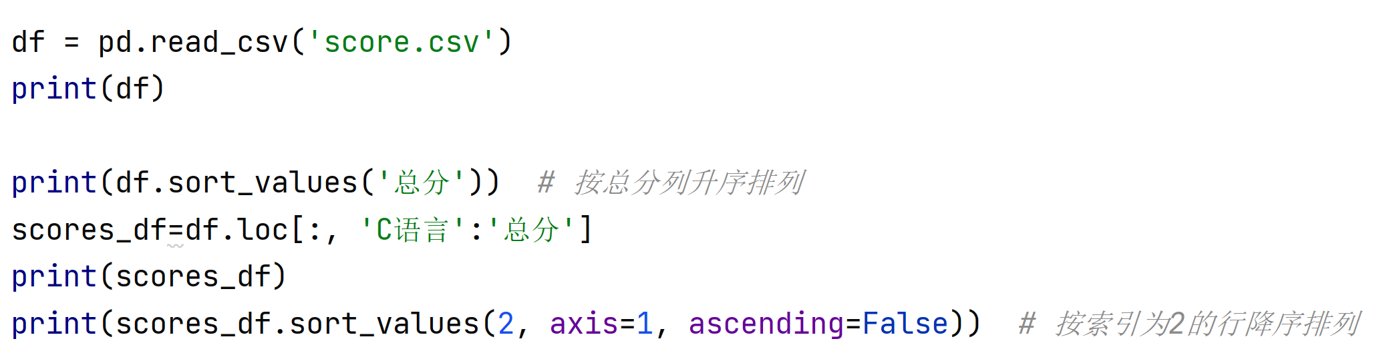
排序

Slide 25
数据计算
对DataFrame的数值可以像Numpy里的数组一样进行各种运算。
可使用numpy里的数学函数
Series可看作一维数组
DataFrame可看作二维数组

Slide 26
数据统计函数
方法名称 | 描述 | 方法名称 | 描述
count() | 非空值数目 | std() | 样本标准差
sum() | 求和 | var() | 方差
mean() | 平均值 | sem() | 标准误差
mad() | 平均绝对偏差 | skew() | 样本偏离
median() | 中位数 | kurt() | 样本峰度
min() | 最小值 | quantile() | 样本分位数
max() | 最大值 | cumsum() | 累加
mode() | 众数 | cumprod() | 累乘
abs() | 绝对值 | cummax() | 累积最大值
prod() | 乘积 | cummin() | 累积最小值

Slide 27
分组统计
groupby(by=None, axis=0, level=None, as_index=True, sort=True, group_keys=True, squeeze=False, **kwargs)
by :接收映射、函数、标签或标签列表；用于确定聚合的组。
axis : 接收 0/1；用于表示沿行(0)或列(1)分割。
as_index：接收布尔值，默认Ture；Ture则返回以组标签为索引的对象，False则不以组标签为索引。

Slide 28
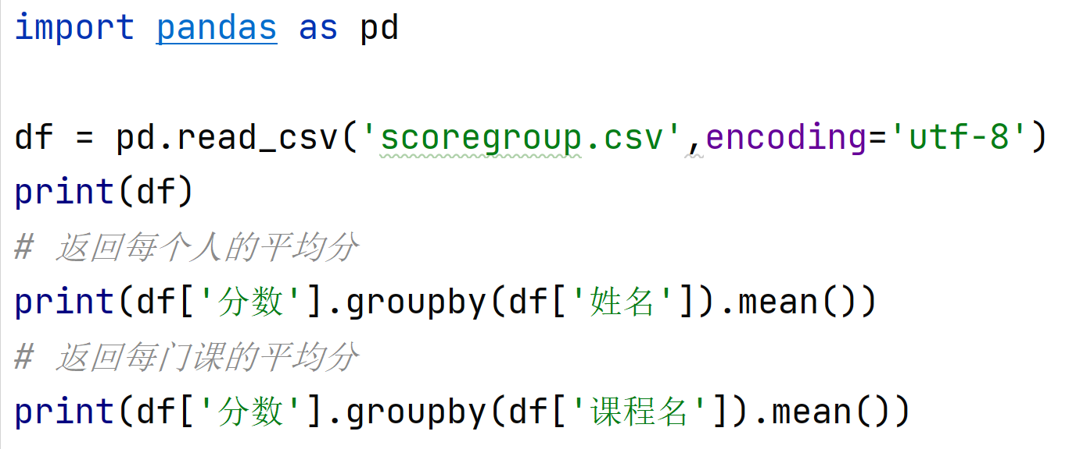
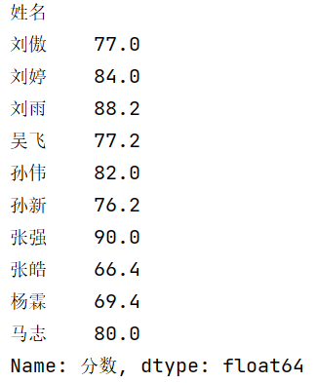
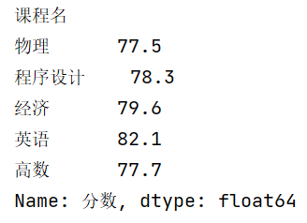
分组统计
姓名 学号 课程名 分数
0 刘雨 121701100507 高数 80
1 刘雨 121701100507 英语 88
2 刘雨 121701100507 程序设计 96
3 刘雨 121701100507 物理 82
4 刘雨 121701100507 经济 95
5 刘傲 121701100510 高数 85
6 刘傲 121701100510 英语 87
………………

Slide 29
聚合
DataFrame.agg (func, axis=0, *args, **kwargs)
func : 函数，用于聚合数据。
axis : 默认 0。如果0或' index ':应用函数到每一列。如果1或‘columns’:应用函数到每一行。
*args：要传递给func的位置参数。
**kwargs：要传递给func的关键字参数。
Notes:
Pandas、numpy、python里的函数均可用于聚合运算

Slide 30
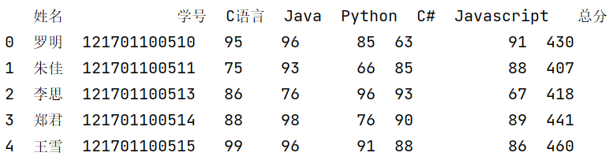
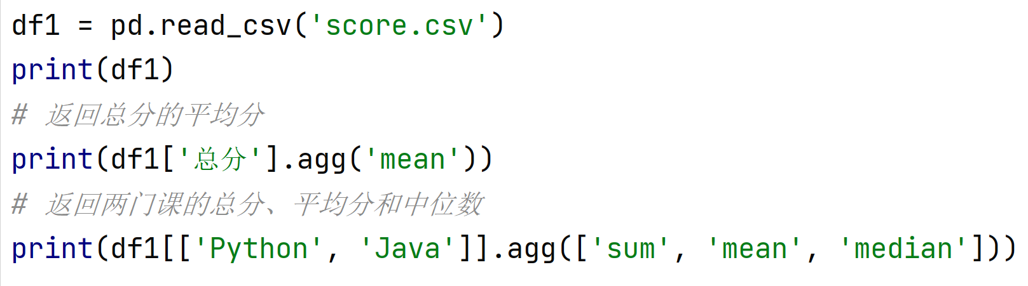
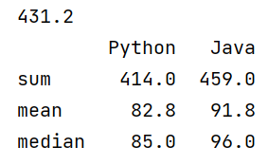
聚合

Slide 31
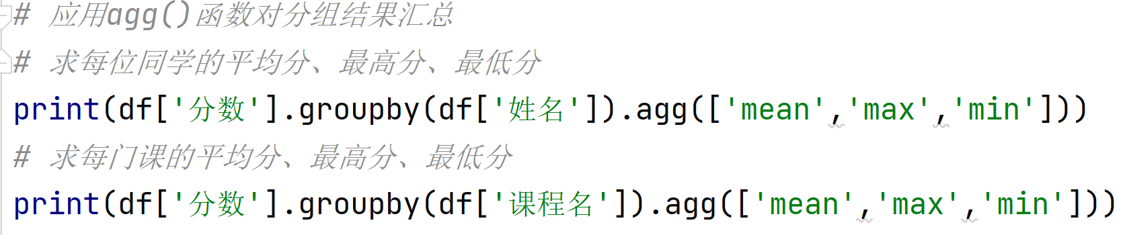
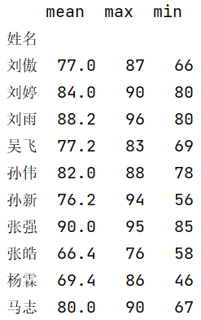

分组聚合

Slide 32

Pandas数据处理

Slide 33
Pandas操作数据库
文本文件或Excel存储数据不好，对文件中的数据操作非常有限
数据处理效率不高。
更好的方式是将数据存储到数据库中
关系型数据库
非关系型数据库

Slide 34
对象-关系映射框架SQLAlchemy
SQLAlchemy支持大部分数据库
SQLite、Oracle、Postgres、MySQL、Firebird、SQLServer
pip install sqlalchemy
SQLite是Python 3内置轻量级数据库，可以直接使用
使用其它数据库，需要pip安装与数据库匹配的驱动
mysqlclient、pymssql、 psycopg2、cx-Oracle或 fdb

Slide 35


